Slide 1
슬라이드 시스템
Incremental learning

Slide 2






Module design
AL part
Recommendation module
Patch generator module
RCMD module
226 Server
Patch classifier train module
WSI classifier train module
Training part
Notes:
Recommendation module
주요 역할: oracle에게 학습이 필요한 이미지를 추천해 주는 모듈
Patch generator module
주요 역할: oracle에 의해서 선택된 이미지를 패치 이미지로 생성하는 모듈
Patch classifier train module
LossDiff :
주요 역할 : noisy-label 및 noise-data 처리의 목적
AL system의 특수성:
AL 추가될 데이터는 noise 발생 가능성이 현저히 낮음 : 사실상 전문의에 의한 전수 검사
D/M case: 전수 검사에 가까운 데이터가 추가될 예정
N case: 일부 데이터의 자동 선택이 발생함 – noise-data(일부, 알고리즘 버그)/ noisy-label(X)
** 기존 방식으로 WSI 이미지를 추가해야 하는 경우에 LossDiff 작동 필요
WSI classifier train module
Feature_cube :
Feature_cube의 경우 큰 이슈 사항은 없는 것으로 확인
모듈이 학습 대상 기간에 해당하는 각 folder를 읽어와서 학습할 예정

Slide 3
추후 개발 계획 (AL) * 개발 계획은 현재 서버에 대한 현황 파악이 완전하지 않음으로, 변경될수 있음
범위 |  | 항목 | 내용 | 기간
추천 파트 | 1 | DB 확인 | DB 체크 및 복구 확인. 정상 작동 여부등에 대한 확인 절차 | 10/25~31 (완료)
 | 2 | WSI 분류기 수정 | 기존 시스템 수정 작업 patch p-value 정보 생성하도록 변경 DB 변경 필요 씨젠 AI 팀과 협의 필요함 | 11/1~11/9 (완료)
 | 3 | WSI 추천 모듈 설치 | 일부 개발 및 설치된 모델에 대한 확인 및 테스트 | 11/7~15 (완료)
 | 4 | Patch 추천 모듈 설치 | 패치 추천 모듈 설치 region-based 기반 알고리즘 | 11/15~25 (1차 완료)
 | 5 | Patch generator 설치 | 패치 생성기 설치 | 11/24~12/2
 | 6 | 추천 파트 모듈 테스트 | 추천 파트 모듈의 정상 작동 테스트 | 12/3~9
UI | 1 | UI 개발 협의 | UI 개발과 관련한 주요 내용 논의 개발 기능등에 대한 협의 필요 | 11/1~
* 추천 모듈 테스트는 UI 개발 및 사용이 가능한 수준일때 테스트 가능
훈련 파트 | 1 | storage 협의 | storage에 대한 구성을 최종적으로 정의 추천 파트 설치 이후, (테스트를 통해) oracle의 업무 처리 가능량, 하루 적합한 추천수, 작업 기간 등을 고려 | 추천 파트 설치 이후
 | 2 | patch training 모듈 | 생성된 패치로 모델 훈련이 storage에 적합하게 구동하도록 설치. 각 모델의 저장 방법 및 관리 방법 등을 협의 필요 | 12/9 ~ 1216
 | 3 | WSI training 모듈 | 수집된 WSI로 모델 훈련이 storage에 적합하게 구동하도록 설치. 각 모델의 저장 방법 및 관리 방법 등을 협의 필요 | 12/19 ~ 12/23
 | 4 | 전체 모듈 테스트 | 추천 파트 및 훈련 파트에 대한 작동 확인 및 모델 성능의 영향 등을 평가. | 12/23 ~

Slide 4
IL | UI 미팅
Use case : AL시스템 –UI-Orcale의 interaction을 고려 및 가정하여 작성
협의 필요 사항 논의
Col
X_scale, Y_scale : 삭제 (UI 코드 상에서 입력이 어려움)
기타
슬라이드 학습 여부를 구분 할수 있는 코드
Use case 좀 더 쉽게 재 작성 요청
추천하지 않은 것을 학습하는데
추천에 반영
슬라이드
재학습 리스트
- 추천, (아직 미선택)
재학습 대기
- 비추천, 전문의 선택
추천, 전문의 선택
학습이 완료 (UI에 보이지 않음)
- 학습 처리 완료
패치
슬라이드에 종속 (슬라이드 학습 X, 정보는 띄워 줄것_재학습 대기 list)
*
*추천 패턴을 학습 (고민이 필요함)
(비추천) 패치를 1개만 (*고려하지 않는다.)
슬라이드 정보를 우선적
(효율성) 어쩔수 없이
슬라이드를 강제적으로 재학습 대상 리스트
패치 선택은 슬라이드를 재학습 리스트에 넣은 경우에만.
슬라이드 학습 여부를 구분할수 있는 코드
UI post: 슬라이드/패치 구분해서 학습

Slide 5
슬라이드 시스템
Incremental learning – UI

Slide 6
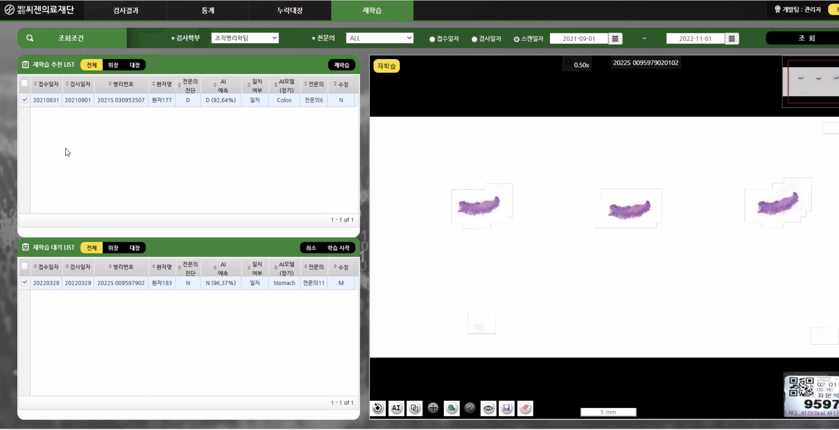
비추천
Ui incert
module
Copy_path => 없는 경우, 비추천인지
Slide를 실제 복사
1) 슬라이드만 (WSI 분류기 용) => 2) 학습 필요한 패치만 따로 실제로 생성 (패치 분류기 용)
(추천 이외에) 학습을 원하는 경우에 대한 고려

Slide 7
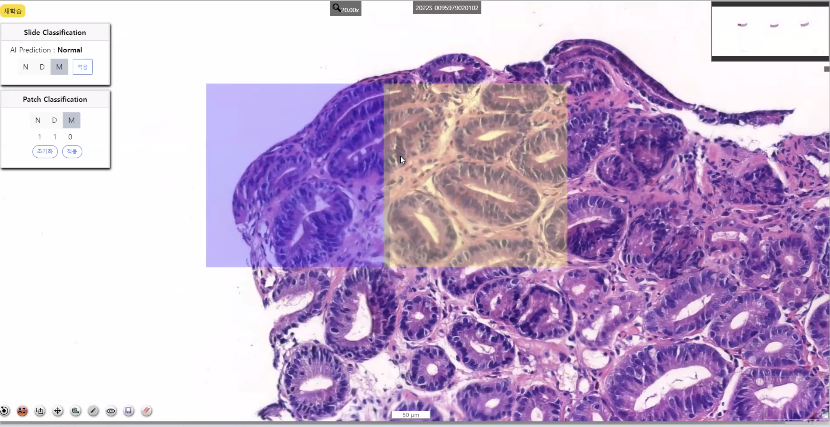
(비추천) 패치를 1개만 (*고려하지 않는다.)
슬라이드 정보를 우선적
(효율성) 어쩔수 없이
슬라이드를 강제적으로 재학습 대상 리스트
패치 선택은 슬라이드를 재학습 리스트에 넣은 경우에만.
슬라이드 학습 여부를 구분할수 있는 코드
UI post: 슬라이드/패치 구분해서 학습
추천된 패치에 대한 가시성 (색상 변경 의견)
추천된 패치와 prediction 결과에 대한 명확한 구분이 가도록 변경 의견
Drag & multi selection
(추천 이외에) 학습을 원하는 경우에 대한 고려

Slide 8
추천하지 않은 것을 학습하는데
추천에 반영
슬라이드
재학습 리스트
- 추천, (아직 미선택)
재학습 대기
- 비추천, 전문의 선택
추천, 전문의 선택
학습이 완료 (UI에 보이지 않음)
- 학습 처리 완료
패치
슬라이드에 종속 (슬라이드 학습 X, 정보는 띄워 줄것_재학습 대기 list)
*
*추천 패턴을 학습 (고민이 필요함)

Slide 9
슬라이드 시스템
Incremental learning – Patch 추천 모듈

Slide 10
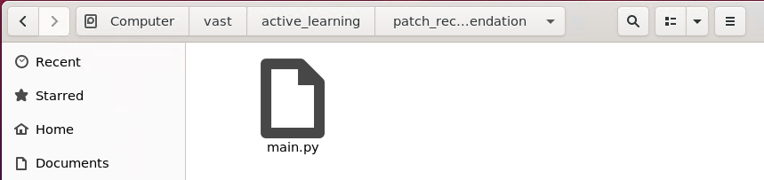

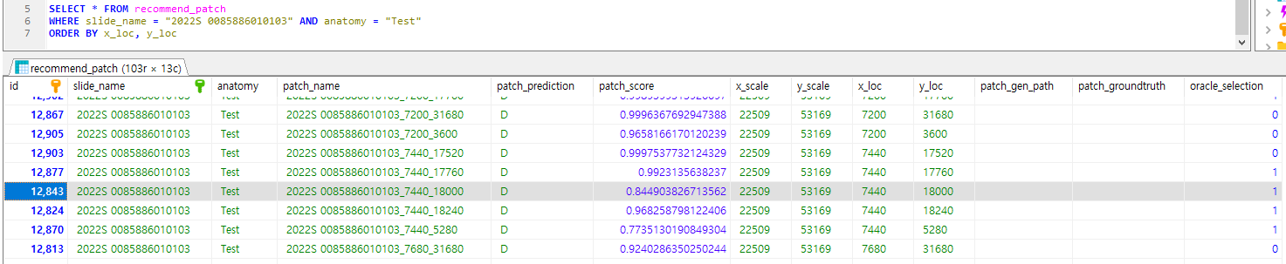
IL | AL 시스템 개발
WSI 추천 모듈 설치 | 일부 개발 및 설치된 모델에 대한 확인 및 테스트 | 11/7 ~15
Patch 추천 모듈 설치
server#226 >> vast/active_learning/patch_recommendation
Execution: terminal > go to file location > “python3 main.py”
Result:
패치 정보가 [recommed_patch] 테이블에 복사,
추천된 패치가 oracle_selection의 코드를 1로 변경 (추천 되지 않은 경우 0)
*현재 코드는 메뉴얼하게 세팅된 슬라이드로 테스트
*현재 씨젠 테스트 데이터의 anatomy 정보와의 구분을 위해서 Test 값으로 incert
Notes:
LC의 초반 상승 속도가 높음으로, 이정 구간 이후 부터 SN +overlap방법을 도입해 보려고 함.

Slide 11
IL | AL 시스템 개발
WSI 추천 모듈 설치 | 일부 개발 및 설치된 모델에 대한 확인 및 테스트 | 11/7 ~15
Patch 추천 모듈 설치
Result:
패치 정보가 [recommed_patch] 테이블에 복사,
추천된 패치가 oracle_selection의 코드를 1로 변경 (추천 되지 않은 경우 0)
Threshold 보다 낮은 p값의 데이터를 추천
추천 패치 주변 패치들 동시 추천
*현재 코드는 메뉴얼하게 세팅된 슬라이드로 테스트
*현재 씨젠 테스트 데이터의 anatomy 정보와의 구분을 위해서 Test 값으로 incert
예시 이미지
Notes:
LC의 초반 상승 속도가 높음으로, 이정 구간 이후 부터 SN +overlap방법을 도입해 보려고 함.

